Slide 1
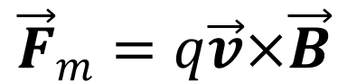
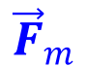
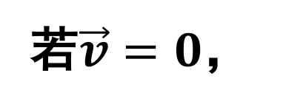
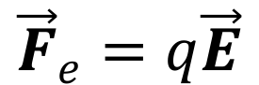
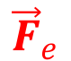
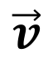
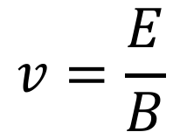
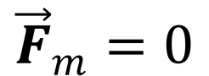
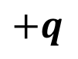
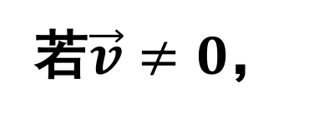
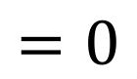
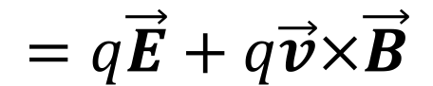
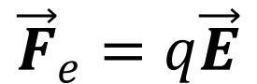
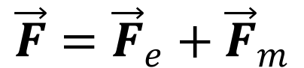
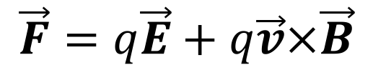
第六节 磁场与实物的相互作用
1 磁场对运动电荷的作用力
设带电为$q$的粒子处在电场和磁场同时存在的空间
若$\vec{v}=0$，
$${\vec{F}}_{e}=q\vec{E}$$
$${\vec{F}}_{m}=0$$
若$\vec{v}≠0$，
$${\vec{F}}_{e}=q\vec{E}$$
$${\vec{F}}_{m}=q\vec{v}×\vec{B}$$
---洛仑兹力
带电粒子所受的合力：
$$\vec{F}={\vec{F}}_{e}+{\vec{F}}_{m}$$
$$=q\vec{E}+q\vec{v}×\vec{B}$$
静止电荷只受电场力的作用；
运动电荷既受到电场力，又收到磁场力的作用。
$${\vec{F}}_{m}$$
粒子速度选择器：
$$v=\frac{E}{B}$$
$$\vec{v}$$
$$\vec{F}=q\vec{E}+q\vec{v}×\vec{B}$$
$$=0$$
$$+q$$
$${\vec{F}}_{e}$$

Slide 2
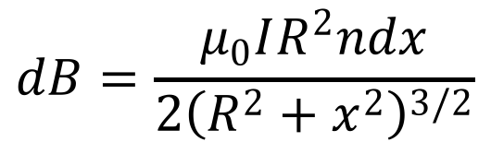
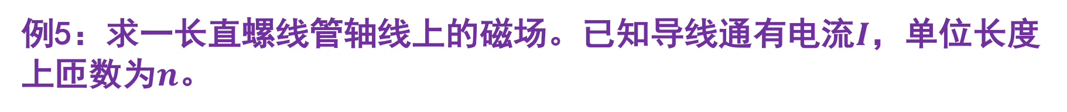

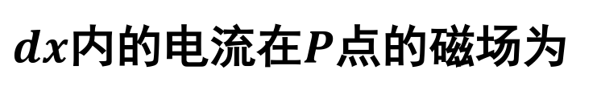
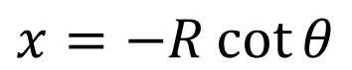
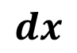


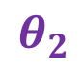


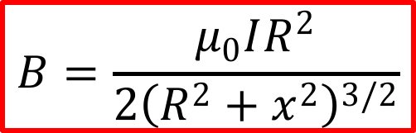
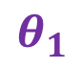
带电粒子运动速度$\vec{v}$与磁场$\vec{B}$不垂直，
粒子将绕磁感应线做螺旋运动。
$$v_{∥}$$
$${\vec{F}}_{m}$$
$$qv_{⊥}B=m_{0}\frac{v_{⊥}^{2}}{R}$$
$$R=\frac{m_{0}v_{⊥}}{qB}$$
$$\vec{B}$$
$$v_{⊥}$$
$$\vec{v}$$
圆周运动的周期
$$T=\frac{2π}{ω}=\frac{2πR}{v_{⊥}}$$
$$=\frac{2πm_{0}}{qB}$$
单个周期内前进的距离(螺距)：
$$h=v_{∥}T=\frac{2πm_{0}v_{∥}}{qB}$$
带电粒子在均匀磁场中做螺旋运动
圆周半径
$$R=\frac{m_{0}v_{⊥}}{qB}$$
各方向的运动
相互独立
$$h=\frac{2πm_{0}v_{∥}}{qB}$$
螺距

Slide 3

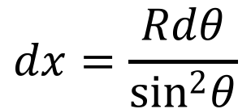
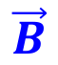


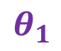
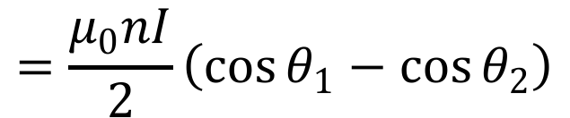
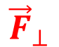
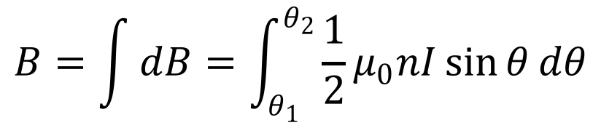
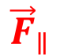
若磁场为非均匀磁场
$$R=\frac{m_{0}v_{⊥}}{qB}$$
$$h=\frac{2πm_{0}v_{∥}}{qB}$$
一般情况下，带电粒子仍然做螺旋运动。
但圆周半径和螺距都不在是常量。
$$R↓$$
$${\vec{F}}_{∥}$$
$$\vec{B}$$
$$B↑$$
$$h↓$$
磁场力的水平分量导致$v_{∥}$降低，
$v_{⊥}$增加。
$$\vec{F}$$
$${\vec{F}}_{⊥}$$
洛伦兹力不做功，动能不变
磁约束
在磁约束中的运动粒子会受到指向
磁场较弱方向的阻力而被弹回，从
而被囚禁在固定区域内。

Slide 4
磁透镜：
当带电粒子束发散角不太大时，即θ 很小：
若带电粒子的速度大致相同，
则螺距近似相等，
粒子束经过一个回旋周期后，重新会聚。
广泛应用于电子显微镜中。
Notes:
一束发散角不大的带电粒子束，当它们在磁场B的方向上具有大致相同的速度分量时，它们有相同的螺距。经过一个周期它们将重新会聚在另一点，这种发散粒子束会聚到一点的现象与透镜将光束聚焦现象十分相似，因此叫磁聚焦。

Slide 5
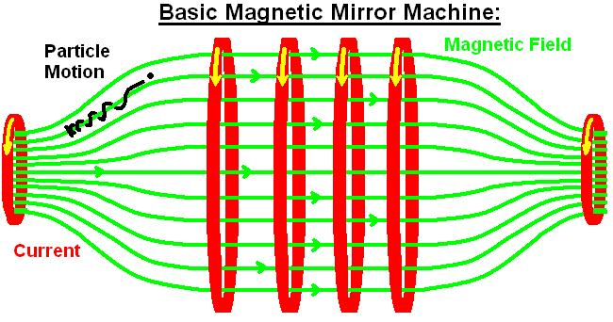
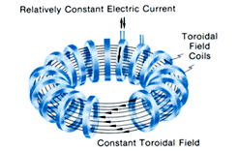
磁约束
注：平行磁场方向的速度分量较大的粒子，可能从两端逃逸出去。
环形磁场结构可以避免这个缺点。

Slide 6
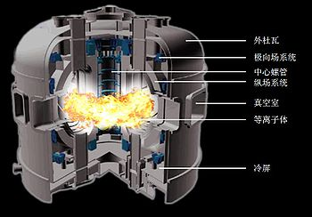
托卡马克(Tokamak)是一种利用磁约束来实现受控核聚变的环形容器。
国际热核聚变实验堆 International Thermonuclear Experimental Reactor（ITER）计划【1】 ，华科电气学院2010年参与ITER国内配套研究计划。
Notes:
用磁场来约束等离子体中带电粒子的运动^{[1]}。氘、氚等较轻的原子核聚合成较重的原子核时，会释放大量核能，但这种聚变反应只能在极高温下进行，任何固体材料都将熔毁。因此，需要用特殊形态的磁场把由氘、氚等原子核及自由电子组成的一定密度的高温等离子体约束在有限体积内，使之脱离器壁并限制其热导，这是实现受控热核聚变的重要条件。
两端呈瓶颈状的磁力线，因瓶颈处磁场较强（也称作磁镜）能将带电粒子反射回来 ，从而限制粒子的纵向（沿磁力线方向）移动，使粒子在作回旋运动的同时，不断地来回穿梭，被约束在两端的磁镜之间，但是仍有一部分其轨道与磁力线的夹角小于某值的带电粒子会逃逸出去。为了避免带电粒子的流失，曾经把磁力线连同等离子体弯曲连接成环形；后来又改进为呈8字形的圆环形磁力线管，称为仿星器；实验上现最有成效的磁约束装置是托卡马克装置，又称环流器，它是环形螺线管，其中的磁力线具有螺旋形状。
最初是由位于苏联莫斯科的库尔恰托夫研究所的阿齐莫维齐等人在20世纪50年代发明的。是目前性能最好的一种磁约束装置。

Slide 7
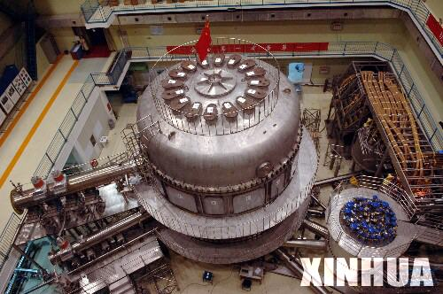
中国EAST（Experimental Advanced Superconducting Tokamak），又称 “人造太阳” ，是中国科学院等离子体物理研究所在合肥建设的世界第一个全超导磁体托卡马克核聚变反应试验性装置，属于中国国家“九五”重大科学工程。
Notes:
我校收到科技部“关于国际热核聚变实验堆计划（ITER计划）专项2010年国内研究项目立项的通知”（国科发基[2010]179号）。通知中，科技部根据专项任务要求和专家评审结果，今年全国共批准了13项国内研究项目。其中教育部高校仅获批3项，而我校牵头申报的“托卡马克相关基础实验研究”“托卡马克装置若干基础技术研究”两个项目位列其中，总经费5000多万元。
ITER是介于当前的等离子物理研究和未来的核聚变发电站之间的一个试验性步骤, 它将为在2015年建设第一座可商业运行的等离子发电设备做好技术准备.
这个计划在它30年的运转周期里预料会耗费大约100亿欧元, 因此该项目成为人类有史以来继国际空间站之后第二昂贵的国际科学合作项目.

Slide 8

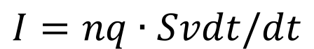
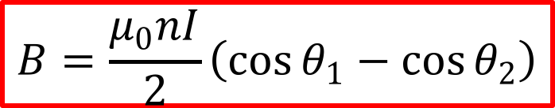
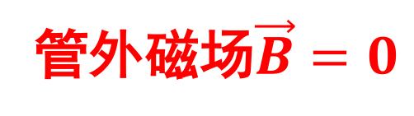
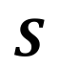
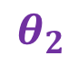
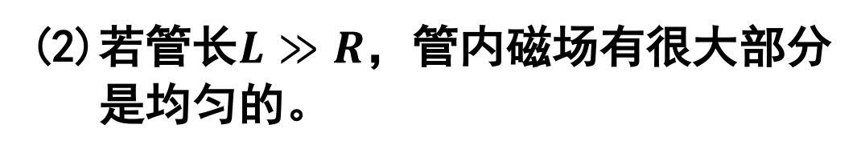

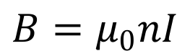

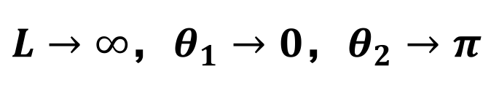

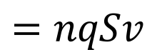
2 霍尔效应
$$\vec{B}$$
导体中运动的自由电荷受力：
$${\vec{F}}_{m}=q\vec{v}×\vec{B}$$
金属板上下表面分别出现正，负
电荷的积累，形成横向电场，对
运动电荷产生电场力：
$${\vec{F}}_{m}$$
$$I$$
$$V_{H}$$
$$\vec{v}$$
$$\vec{E}$$
$$b$$
$${\vec{F}}_{e}$$
$${\vec{F}}_{e}=q\vec{E}$$
随着电荷积累，电场力增加，最终与磁场力平衡。
$$\vec{F}=q\vec{E}+q\vec{v}×\vec{B}=0$$
$$E=vB$$
---霍尔电场
上下表面之间出现稳定的电势差：
$$V_{H}=Eb=vBb$$

Slide 9
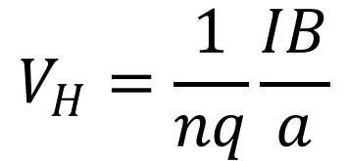

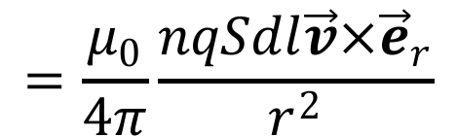

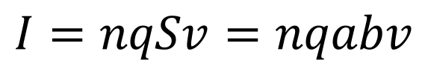
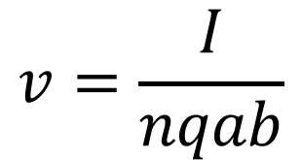
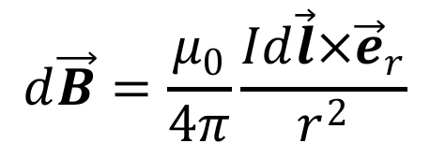
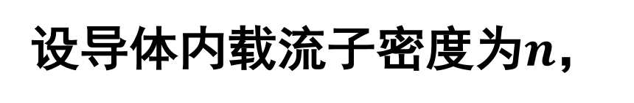
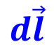








$$V_{H}=vBb$$
$$\vec{B}$$
设导体内载流子密度为$n$，
$$a$$
$$I=nqSv=nqabv$$
$${\vec{F}}_{m}$$
$$I$$
$$v=\frac{I}{nqab}$$
$$\vec{v}$$
$$∴$$
$$V_{H}$$
$$\vec{E}$$
$$b$$
$${\vec{F}}_{m}$$
$$V_{H}=\frac{1}{nq}\frac{IB}{a}$$
$$=R_{H}\frac{IB}{a}$$
$$∴$$
$$R_{H}=\frac{1}{nq}$$
---霍尔系数(与材料本身的物理性质有关)

Slide 10















a).霍尔效应不仅在导体中产生，在半导体和等离子体中
也会产生；
b).霍尔效应可用于判别各种材料中载流子的带电情况；
$${\vec{F}}_{m}$$
$${\vec{F}}_{m}$$
$$\vec{B}$$
$$\vec{v}$$
$$I$$
$$\vec{B}$$
$$\vec{v}$$
$$I$$
$$V_{H}$$
$$\vec{E}$$
$$V_{H}$$
$$\vec{E}$$
$${\vec{F}}_{e}$$
$${\vec{F}}_{e}$$
$$V_{H}>0$$
$$V_{H}<0$$
电压的正负取决于载流子的性质！
c).霍尔效应可用于测量磁场以及载流子的浓度等。
Notes:
如果磁场非常强，载流子就不会偏转而是转圈，导体变成了拓扑绝缘体。

Slide 11


整数量子霍尔效应
霍尔电阻量子化：
冯克利青(Klitzing) （1980）
用电场使电子局限于半导体表面，形成二维电子气 。低温(~K), 强磁场(~10T)
Klaus von Klitzing
1985 Nobel Prize
"for the discovery of the quantized Hall effect"
Notes:
霍尔电导是e^2/h的整数倍

Slide 12


分数量子霍尔效应
Notes:
霍尔电导是e^2/h的整数倍

Slide 13

反常量子霍尔效应
拓扑物理学的发展

Slide 14
















3 磁场对载流导线的作用
载流导体在外磁场
中受到的磁场力
各电流元所受的
磁场力的矢量和
a).安培力：
b).安培定律：电流元所受的磁场力为
$$d\vec{F}=Id\vec{l}×\vec{B}$$
取电流元$Id\vec{l}$，横截面积为$S$，
$${\vec{F}}_{q}$$
$$\vec{B}$$
设运动电荷密度为$n$，带电量为$q$，单个电荷受力
$$S$$
$${\vec{F}}_{q}=q\vec{v}×\vec{B}$$
$$\vec{v}$$
$$I$$
电流元受到的磁力为：
$$I=\frac{qdN}{dt}=nqSv$$
$$dl$$
$$d\vec{F}=dN{\vec{F}}_{q}$$
$$=nSdl∙q\vec{v}×\vec{B}$$
$$=nqSv∙d\vec{l}×\vec{B}$$
$$∴$$
$$d\vec{F}=Id\vec{l}×\vec{B}$$
安培定律
$$\vec{F}=\int{Id\vec{l}×\vec{B}}$$
载流导体受到的磁力为：

Slide 15















例1：在均匀磁场$\vec{B}$中有一段弯曲的导线$ab$，通有电流$I$，求其所受
磁场力。
解：
由安培定律
$$d\vec{F}=Id\vec{l}×\vec{B}$$
$$\vec{F}=\int_{L}{Id\vec{l}×\vec{B}}$$
$$\vec{F}=\int_{a}^{b}{Id\vec{l}×\vec{B}}$$
$$=I\left(\int_{a}^{b}{d\vec{l}}\right)×\vec{B}$$
$$=I\vec{L}×\vec{B}$$
$$\vec{F}$$
$$b$$
若$\vec{ab}$与磁场$\vec{B}$成$θ$角
$$\vec{B}$$
$$F=ILB\sin{θ}$$
$$I$$
对于任意载流环路，在均匀磁场中
受到的合力为零。
$$I$$
$$a$$
$$\vec{L}=\vec{ab}$$

Slide 16

























例2：求两平行长直导线通有相同电流时的相互作用力。
解：
在$I_{2}$上取电流元$I_{2}d{\vec{l}}_{2}$，$I_{1}$在此处的磁场${\vec{B}}_{1}$为
$$B_{1}=\frac{μ_{0}I_{1}}{2πd}$$
$$I_{1}$$
$$I_{2}$$
---方向垂直于$I_{2}d{\vec{l}}_{2}$
$${\vec{B}}_{1}$$
电流元$I_{2}d{\vec{l}}_{2}$受到的磁场力为：
$${\vec{F}}_{21}$$
$${\vec{F}}_{12}$$
$$=\frac{μ_{0}I_{1}I_{2}}{2πd}dl_{2}$$
$${\vec{B}}_{2}$$
$$I_{2}d{\vec{l}}_{2}$$
$$d{\vec{F}}_{12}=I_{2}d{\vec{l}}_{2}×{\vec{B}}_{1}$$
---方向指向$I_{1}$
电流$I_{2}$受到的磁场力为：
$$d$$
$${\vec{F}}_{12}=\int{d{\vec{F}}_{12}}=\frac{μ_{0}I_{1}I_{2}}{2πd}\int{dl_{2}}$$
$$=\frac{μ_{0}I_{1}I_{2}}{2πd}L$$
---方向指向$I_{1}$
$${\vec{F}}_{21}=\frac{μ_{0}I_{1}I_{2}}{2πd}L$$
同理，电流$I_{1}$受到的磁场力为：
---方向指向$I_{2}$
$$f_{12}=f_{21}=\frac{μ_{0}I_{1}I_{2}}{2πd}$$
电流同向$→$吸引力
单位长度受力为：
方向相反
电流反向$→$排斥力

Slide 17


























载流线圈在磁场中所受的力和力矩
$${\vec{F}}_{cd}$$
$$c$$
(1)在均匀磁场中的线圈
$$d$$
a).矩形线圈
$${\vec{F}}_{bc}$$
$$l_{1}$$
设矩形线圈处在均匀磁场中，
由安培定律，各边受力为：
$$\vec{B}$$
$$l_{2}$$
$$I$$
$$b$$
$$F_{ab}=\left|∫_{a}^{b}Id\vec{l}×\vec{B}\right|$$
$$=IBl_{1}\sin{θ}$$
向下
$${\vec{F}}_{da}$$
$${\vec{F}}_{ab}$$
$$F_{cd}=\left|∫_{c}^{d}Id\vec{l}×\vec{B}\right|$$
$$=IBl_{1}\sin{θ}$$
向上
$$a$$
$${\vec{F}}_{bc}$$
$$F_{bc}=\left|∫_{b}^{c}Id\vec{l}×\vec{B}\right|$$
$$=IBl_{2}$$
向里
$$F_{da}=\left|∫_{d}^{a}Id\vec{l}×\vec{B}\right|$$
$$=IBl_{2}$$
向外
$$θ$$
$$\vec{B}$$
合外力为零，但${\vec{F}}_{bc}$，${\vec{F}}_{da}$不在同一
直线上，合外力矩不为零。
$$∴$$
$${\vec{F}}_{da}$$

Slide 18





























$${\vec{F}}_{bc}$$
$$F_{bc}=F_{da}=IBl_{2}$$
以矩形的中轴线(平行于$bc$)为轴，
线圈所受力矩为：
$$θ$$
$$\vec{B}$$
$$\vec{M}=∑\vec{r}×\vec{F}$$
$$\vec{n}$$
$${\vec{F}}_{da}$$
$$=F_{bc}\frac{l_{1}}{2}\sin\left(\frac{π}{2}−θ\right)$$
$$+F_{da}\frac{l_{1}}{2}\sin\left(\frac{π}{2}−θ\right)$$
$${\vec{F}}_{cd}$$
$$c$$
$$=F_{bc}l_{1}\cos{θ}$$
$$=IBl_{2}l_{1}\cos{θ}$$
$$d$$
$$=p_{m}B\sin\left(\frac{π}{2}−θ\right)$$
$${\vec{F}}_{bc}$$
$$=IBS\cos{θ}$$
$$l_{1}$$
$$∴$$
$$\vec{B}$$
$$\vec{M}={\vec{p}}_{m}×\vec{B}$$
$$l_{2}$$
---合外力矩取决于磁偶极矩。
$$I$$
$$b$$
$${\vec{F}}_{da}$$
对于任一平行于$bc$的轴此结论均成立。
$${\vec{F}}_{ab}$$
$$a$$

Slide 19










b).任意形状的平面线圈
电流为$I$，面积为$S$，和磁场夹角为$θ$,
将平面线圈分割成无穷多微小的矩形载流
线圈，每个微小线圈受到的力矩为：
$$S$$
$$I$$
$$d\vec{M}=d{\vec{p}}_{m}×\vec{B}$$
$$=IdS\vec{n}×\vec{B}$$
全部线圈的力矩叠加就是整个线圈在磁场中
受到的合外力矩：
$$\vec{M}=\int_{S}{d{\vec{p}}_{m}}×\vec{B}$$
$$=I\vec{n}\left(\int_{S}{dS}\right)×\vec{B}$$
$$=IS\vec{n}×\vec{B}$$
$$∴$$
$$\vec{M}={\vec{p}}_{m}×\vec{B}$$
对任意形状的平面线圈，合外力为零，
合外力矩一般不为零。

Slide 20













1).
$$\vec{n}∥\vec{B}$$
$$\vec{M}=0$$
$$\vec{F}=0$$
$$\vec{n}⊥\vec{B}$$
$$\vec{M}={\vec{M}}_{max}$$
$$\left(\vec{n},\vec{B}\right)<{90}^{∘}$$
$$\vec{M}<{\vec{M}}_{max}$$
2).无论线圈什么形状，均匀磁场对它的作用只取决于磁偶
极矩${\vec{p}}_{m}$，${\vec{p}}_{m}$相同的线圈受磁场的作用完全相同。
3).平面线圈在均匀磁场中的几种情况：
$$θ=0,M=0$$
$$θ<{90}^{°},M≠0$$
$$θ={90}^{°},$$
$$M=M_{max}$$
$$θ>{90}^{°},M≠0$$
$$θ={180}^{°},M=0$$
稳定平衡
非稳定平衡

Slide 21









(2)在非均匀磁场中的线圈
$$B_{⊥}$$
$$dF_{⊥}$$
$$B_{∥}$$
一般情况比较复杂。
通常：
$$\vec{F}≠0$$
$$\vec{M}≠0$$
$$\vec{B}$$
线圈除了转动，还会平动，一般向磁场
较强的方向平动。
$$dF_{⊥}$$
$$B_{∥}$$
$$B_{⊥}$$
对于非刚性线圈还可能有形变。

